Slide 1
Gerontecnologia - Princípios e práticas para apoiar a sociedade em envelhecimento

Slide 2
José Flávio Viana Guimarães
Inovação Tecnológica da Saúde
Médico graduado pela Faculdade de Medicina da UFMG - 1988
Pós-graduado em Geriatrira e Gerontologia - PUCRS – 2002
MBA Gerenciamento de Projetos – UFU – 2012
MS em Ciências – Engenharia de Sistemas de Saúde - PPGEB – UFU – 2020
Sócio SBGTEC
Perito Médico Federal – Ministério da Economia do Brasil

Slide 3
Os Desafios e Oportunidades da Gerontecnologia para o Brasil

Slide 4
Objetivos
INOVAÇÃO TECNOLÓGICA NO BRASIL - DESAFIOS
A ECONOMIA DA LONGEVIDADE
OS DESAFIOS DA GERONTECNOLOGIA NO BRASIL

Slide 5
PINTEC 2017

Slide 6
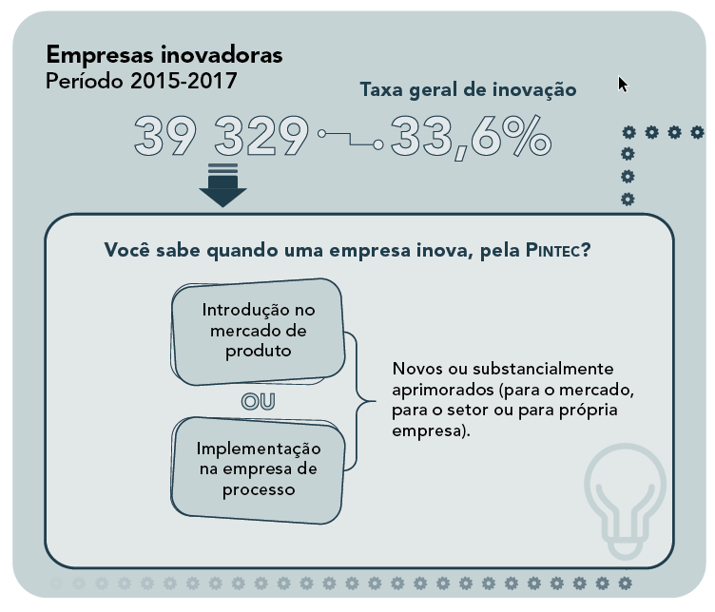
Fonte: IBGE, Diretoria de Pesquisas, Coordenação de Serviços e
Comércio, Pesquisa de Inovação 2015-2017.

Slide 7
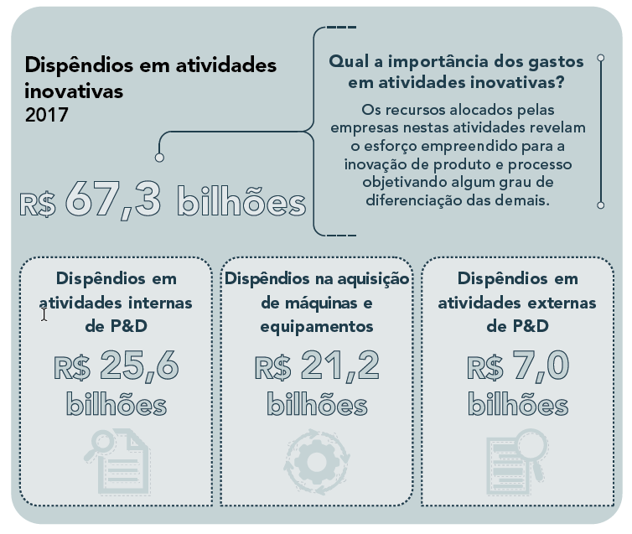
Fonte: IBGE, Diretoria de Pesquisas, Coordenação de Serviços e
Comércio, Pesquisa de Inovação 2015-2017.

Slide 8
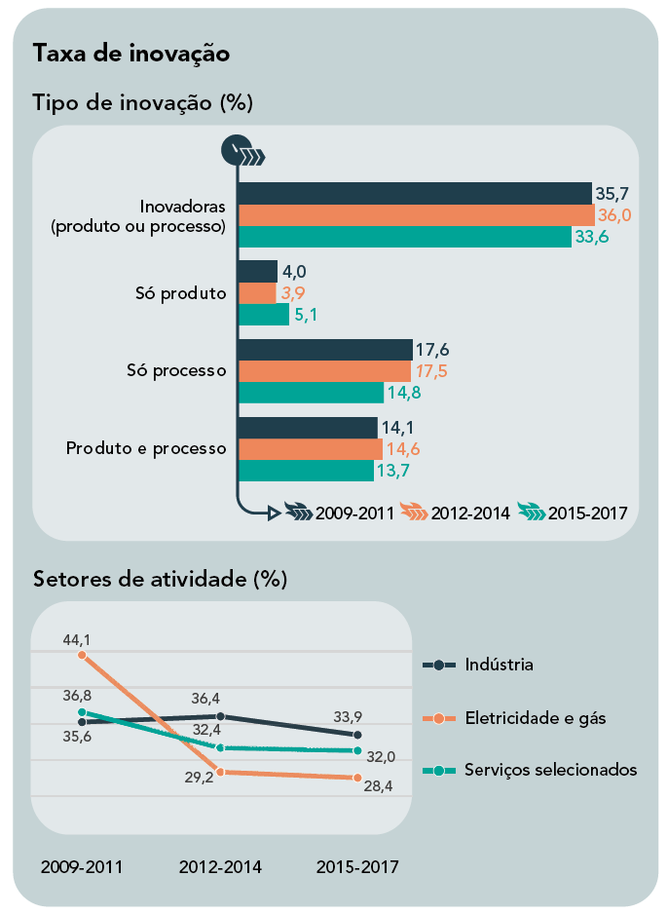
Fonte: IBGE, Diretoria de Pesquisas, Coordenação de Serviços e Comércio, Pesquisa de
Inovação 2009-2017.
Nota: A taxa de inovação corresponde ao percentual do número de empresas que
implementaram inovações de produto ou processo sobre o total de empresas.

Slide 9
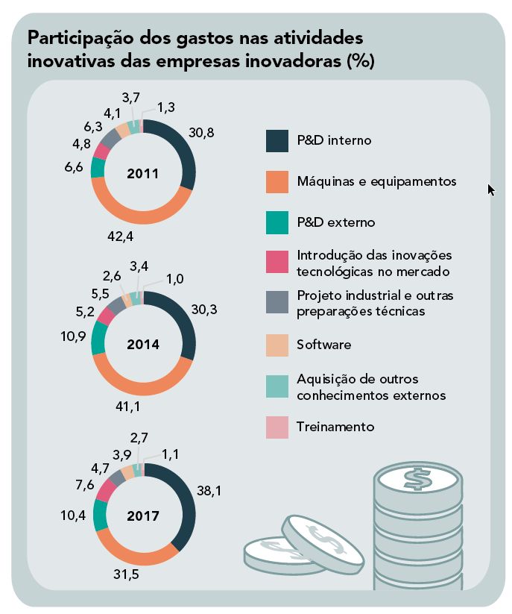
Fonte: IBGE, Diretoria de Pesquisas, Coordenação de Serviços
e Comércio, Pesquisa de Inovação 2011/2017.

Slide 10
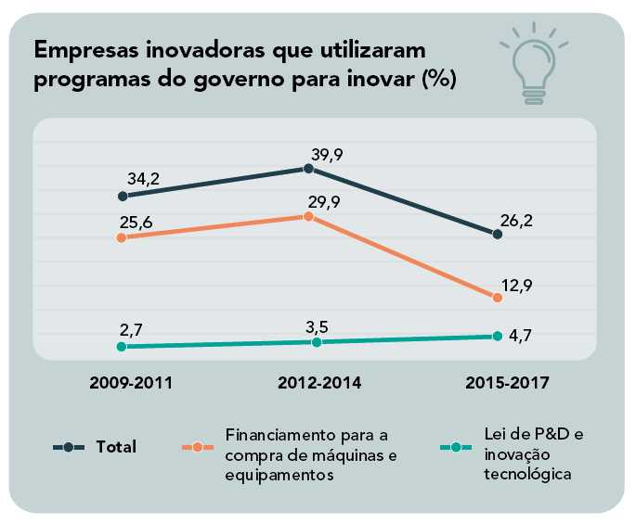
Fonte: IBGE, Diretoria de Pesquisas, Coordenação de Serviços
e Comércio, Pesquisa de Inovação 2009-2017.

Slide 11
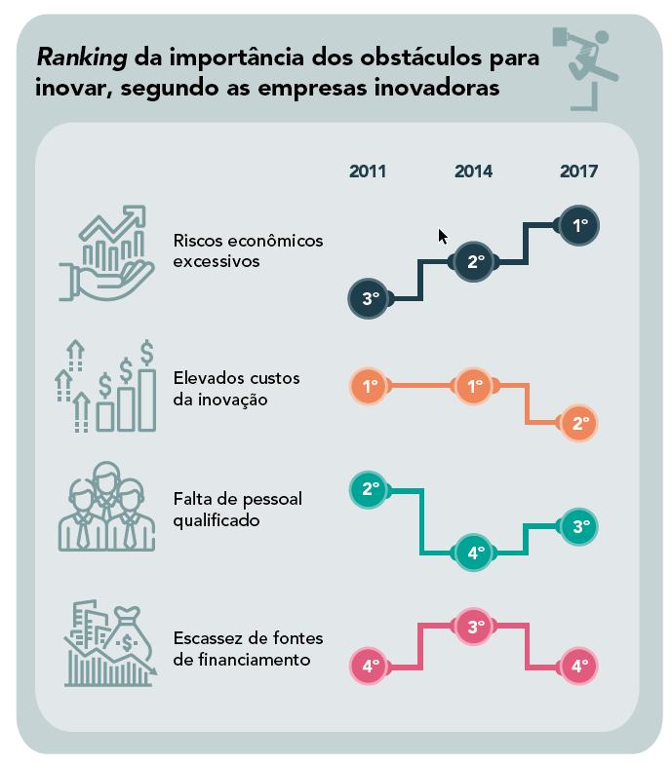
Fonte: IBGE, Diretoria de Pesquisas, Coordenação de Serviços e
Comércio, Pesquisa de Inovação 2011/2017.

Slide 12
Índice Global de Inovação 2019

Slide 13
Indicadores Nacionais de Ciência e Tecnologia e Inovação 2019

